Slide 1
ВРЕДНЫЕ ПРИВЫЧКИ
Внеклассное мероприятие
Выполнила учитель начальных классов: Зимина Лариса Николаевна ГБОУ СОШ № 180(отд. 2 )

Slide 2
Цель:
1.Пропагандировать здоровый образ жизни.
2. Обсудить проблемы социально значимые для общества.
3. Приобщение детей к физкультуре и спорту.

Slide 3
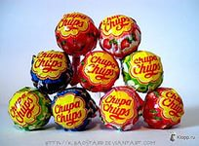
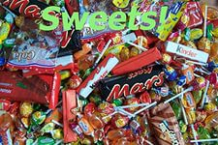
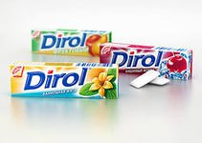
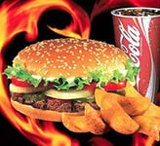

Slide 4
П О М Н И !!!
- жевать резинку можно только после еды;
- прекратить жевать, как только закончится сладкий вкус;
- не заменяйте свободное время жевательной резинкой;

Slide 5
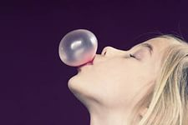
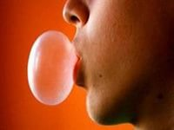
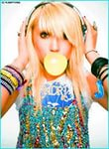

Slide 6
Последствия
к которым может привести злоупотребление жевательной резинкой:
- к болезням желудка;
- к инфекционным заболеваниям (в случае употребления чужой жевательной резинки);
- к потере внимания, умственной отсталости;
- к приобретению более серьёзных вредных привычек (к курению).

Slide 7
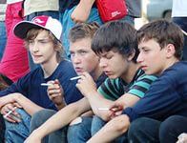
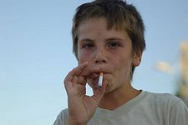
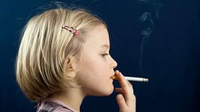
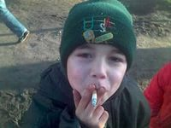

Slide 9
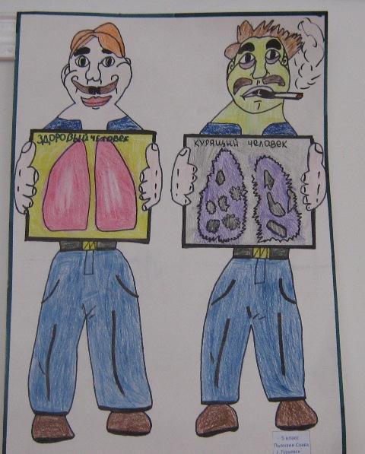

Slide 10
ХИМИЧЕСКИЙ СОСТАВ ДЫМА
Никотин – смола. Смолы загрязняют
лёгкие и не дают дышать.
Мышьяк, фенол, синильная кислота – яды. Попадая в кровь, отравляют организм.
Полоний – радиоактивный элемент, который разлагает организм.
Ацетилен – газ, который попадает в организм при курении.
Сажа – продукт неполного сгорания, который оседая в лёгких, загрязняет их.

Slide 11
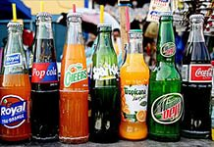
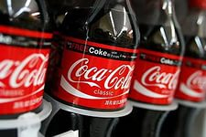
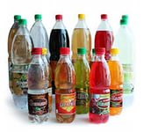

Slide 12
Безмерное употребление шипучих газированных напитков может привести:
- к болезням желудка и печени;
- к расстройству кишечника;
- к инфекционным заболеваниям (при употреблении напитка из горлышка одной бутылки);
- к более серьёзным вредным привычкам( употреблению алкогольных напитков).

Slide 14
Что же должен знать каждый ребёнок
Алкоголь для растущего организма – опасный яд.
Алкоголь – враг умственной работе.
Алкоголь и спорт абсолютно не совместимые вещи.
Алкоголь, как правило,спутник безделья.
Алкоголь – прямая дорога к правонарушениям.
Алкоголь вызывает привыкание к нему, которое переходит в опаснейшую болезнь – алкоголизм

Slide 15
ВЫВОД
- Вредные привычки – это наши коварные враги, они доставляют нам удовольствие и потихоньку отравляют нам жизнь, наносят огромный вред нашему здоровью.

Slide 16
Подружись со спортом

Slide 17
